Slide 1


ҚАЗАҚСТАН РЕСПУБЛИКАСЫНЫҢ БІЛІМ ЖӘНЕ ҒЫЛЫМ МИНИСТРЛІГІ ӘЛ-ФАРАБИ АТЫНДАҒЫ ҚАЗАҚ ҰЛТТЫҚ УНИВЕРСИТЕТІ БИОЛОГИЯ ЖӘНЕ БИОТЕХНОЛОГИЯ ФАКУЛЬТЕТІ
Ботаника және агроэкология кафедрасы
Дәріс 3
ФИТОЦЕНОЗДАРДЫҢ ҚҰРАМЫ
Лектор: б.ғ.к., профессор
Аметов Абибулла Аметович

Slide 2

ЖОСПАРЫ:
Фитоценоздардың флоралық құрамы және оны зерттеу әдістері
Фитоценоздың экобиомрфтық құрамы
Түрлердің ценотикалық маңыздылығы жағынан айырмашылығы
Фитоценоздарды құрайтын түрлердің ценопопуляцияларының қасиеттері
Өсімдіктердің жеке дамуының кезеңдері мен тіршілік күйлері
Ценопопуляция құрамының әртүрлілігінің маңызы
Ценотикалық популяцияның жағдайы және типтері

Slide 3
Фитоценоздың құрамын оның мынадай элементтері және белгілері сипаттайды:
1. Флоралық құрамы
2. Экобиоморфтық құрамы
3. Түрлердің ценотикалық маңыздылығы жағынан айырмашылығы
4. Фитоценозды құратын түрлердің ценопопуляцияларының қасиеттері

Slide 4
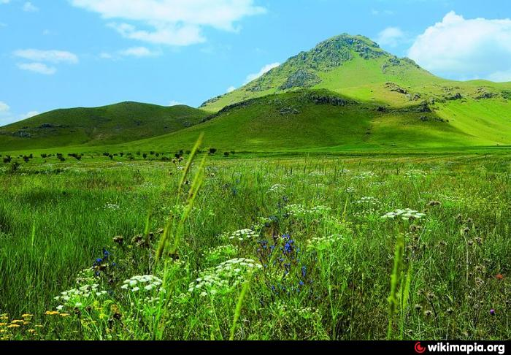
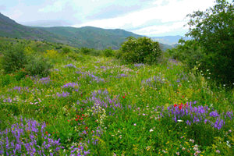
Фитоценоздардың флоралық құрамы және оны зерттеу әдістері
Белгілі бір ауданның өсімдіктерін зерттегенде оның флорасымен танысып қана қоймай, әрбір фитоценоздың және ассоциацияның флоралық құрамыны көңіл аудару керек.

Slide 5
Ассоциация
белгілі орында табиғи пайда болған, белгілі құрамды, тіршілік жағдайы біркелі қауым. Фитоценозды зерттеуді оның флоралық құрамын анықтап, өсімдік түрлерінің тізімін жасаудан бастау керек.
Флоралық құрам
фитоценоздың маңызды белгісі. Өсімдіктер қауымдарына терең талдау жасау үшін және әртүрлі қауымдарды бір-бірімен салыстыру үшін олардың флоралық құрамын, флоралық байлығын және флоралық толықтығын білу керек.

Slide 6
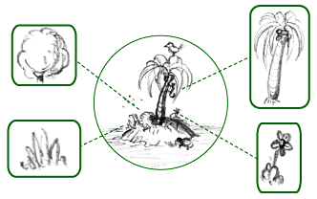
ФЛОРАЛЫҚ ҚҰРАМ
Фитоценоздың флоралық құрамы деп онда өсетін барлық өсімдік түрлерінің жиынтығын айтамыз.

Slide 7
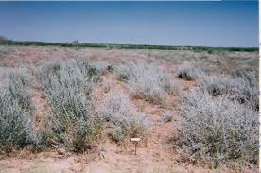
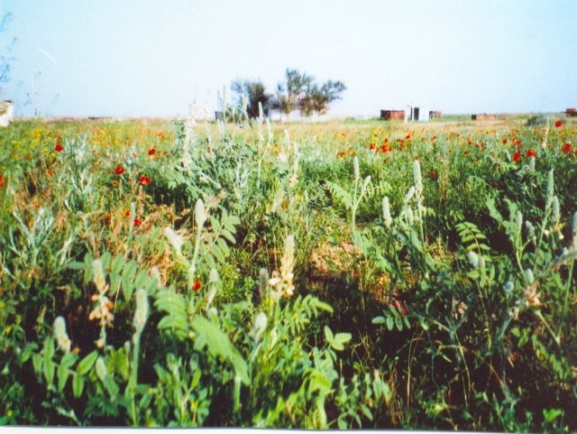
Флоралық байлық – белгілі бір фитоценоздың немесе ассоциацияның құрамында өсіп жетілетін түрлердің сандық көрсеткіші. Флоралық байлыққа терең талдау жасау үшін әрбір систематикалық топтар бойынша түрлердің жай флора және күрделі флоралы фитоценоздар болады. Жай флоралы фитоценоз – бір немесе бірнеше түрлерден, ал күрделі флоралы фитоценоз – көптеген түрлерден тұрады.

Slide 8
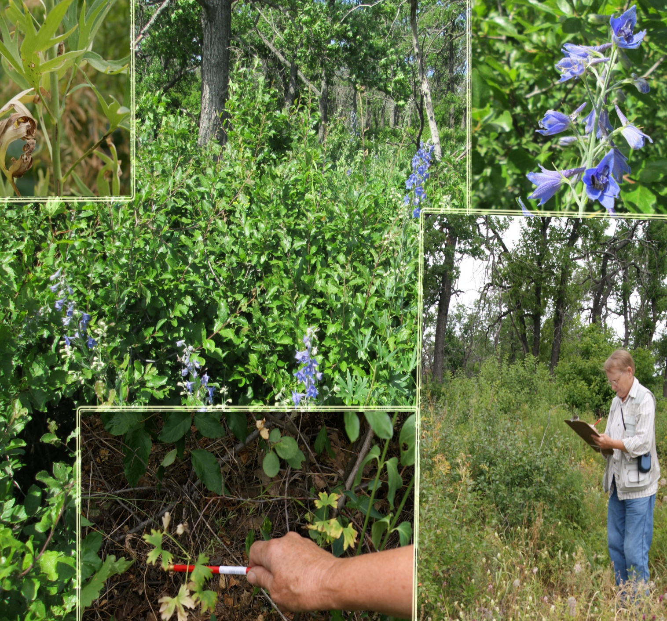
Флоралық толықтығы
Қауымның флоралық толықтығын анықтағанда түрлерді санау оның барлық ауданында немесе оның бір бөлігінде жүргізіледі, бірақ ол ауданның мөлшері флоралық байлықты табу ауданының мөлшері өсімдіктердің типтеріне байланысты әртүрлі, біршама шаршы метрден бірнеше мың метрге дейін болуы мүмкін. Флоралық байлығынан басқа қауымның флоралық толықтығын анықтау керек.

Slide 9
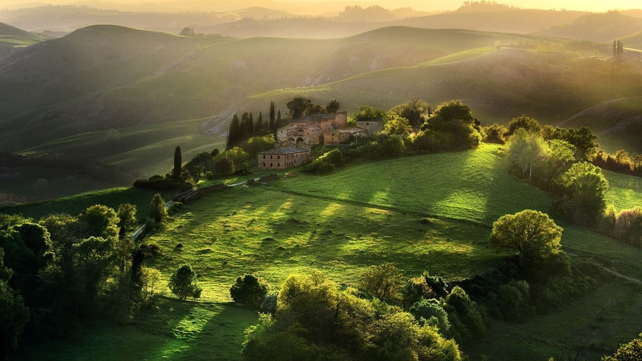
Қауымның флоралық толықтығы дегеніміз белгілі бір аудан көлемінде өсетін түрлердің саны.

Slide 10
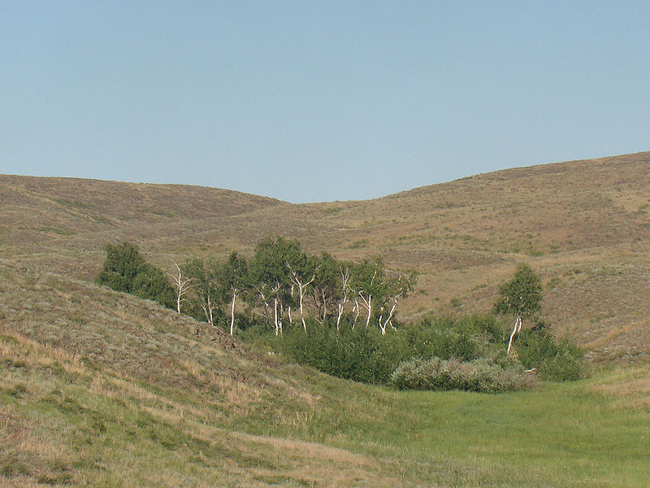
2. ФИТОЦЕНОЗДАРДЫҢ ЭКОБИОМОРФТЫҚ ҚҰРАМЫ
Экобиоморфа – белгілі бір сыртқы және биоценотикалық ортаның жағдайында табиғи сұрыптау нәтижесі өсу формалары, биологиялық ритмдер және экофизиологиялық, соның ішінде ортаны жасаушылық ерекшеліктері ұқсас түрлердің жиынтығы.

Slide 11
3. ТҮРЛЕРДІҢ ЦЕНОТИКАЛЫҚ МАҢЫЗДЫЛЫҒЫ ЖАҒЫНАН АЙЫРМАШЫЛЫҒЫ
Фитоценоздардың флоралық құрамынан басқа белгісінің бірі – оның құрамына кіретін түрлердің сандық ара қатынасы. Түрдің фитоценоздағы рөліне баға беру үшін оның мүшелерінің массасын білген жөн.

Slide 12
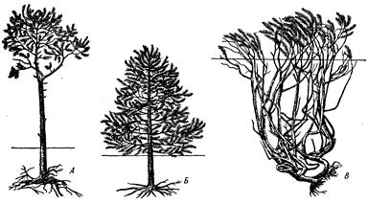
Ағашты алып қарайтын болсақ, оның жер үстіндегі мүшелерінің массасы жер астындағы мүшелерінің массасынан көп артық болады.

Slide 13
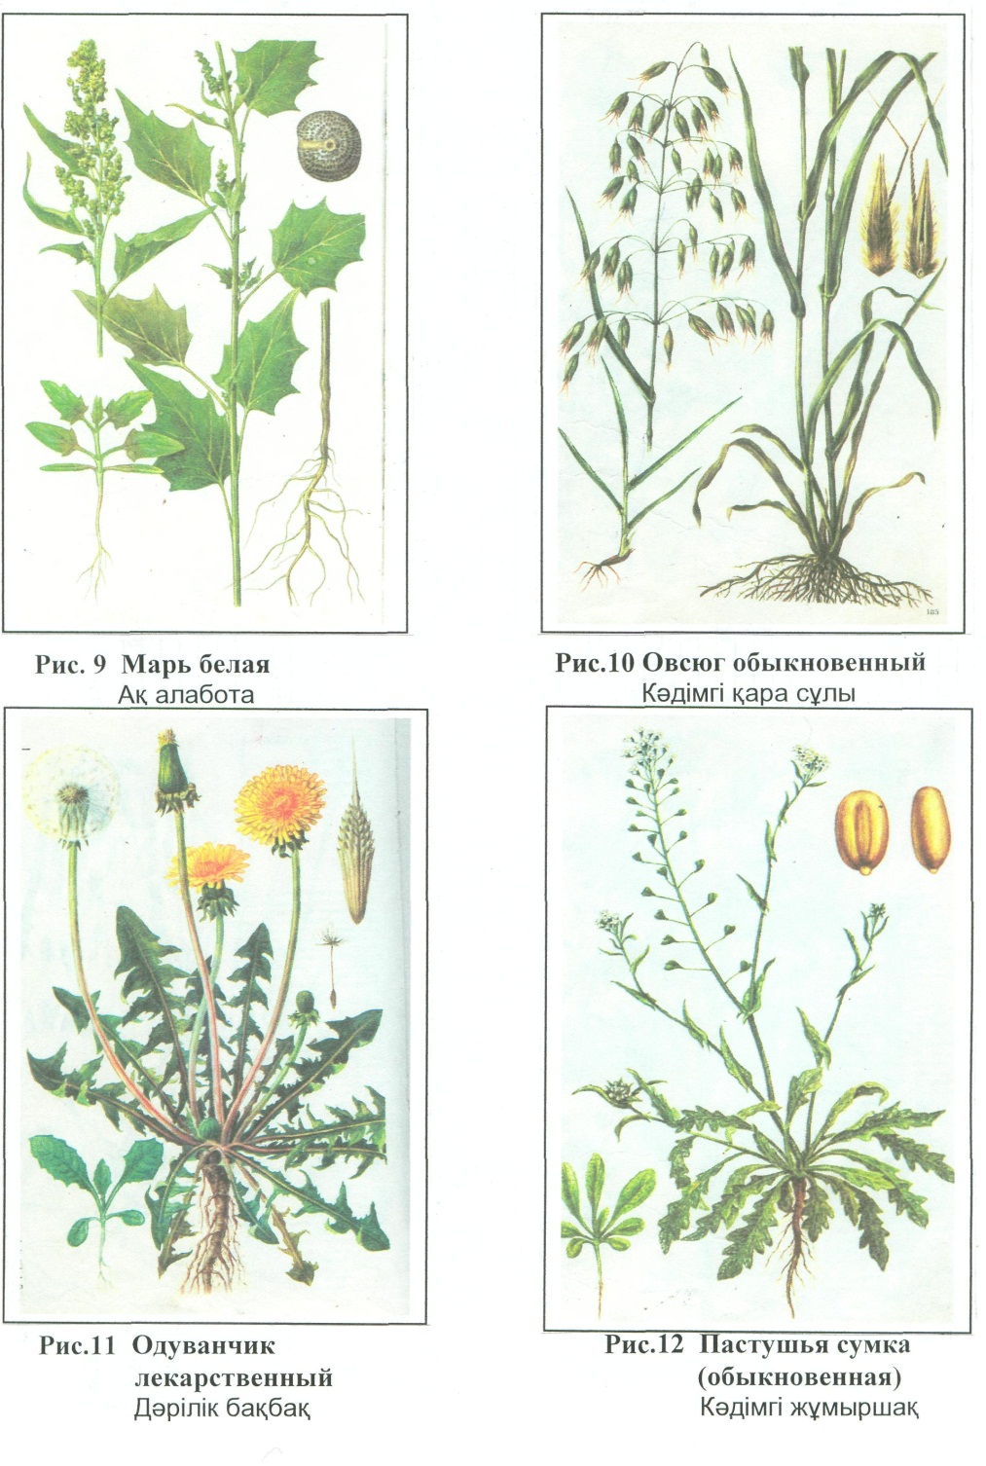
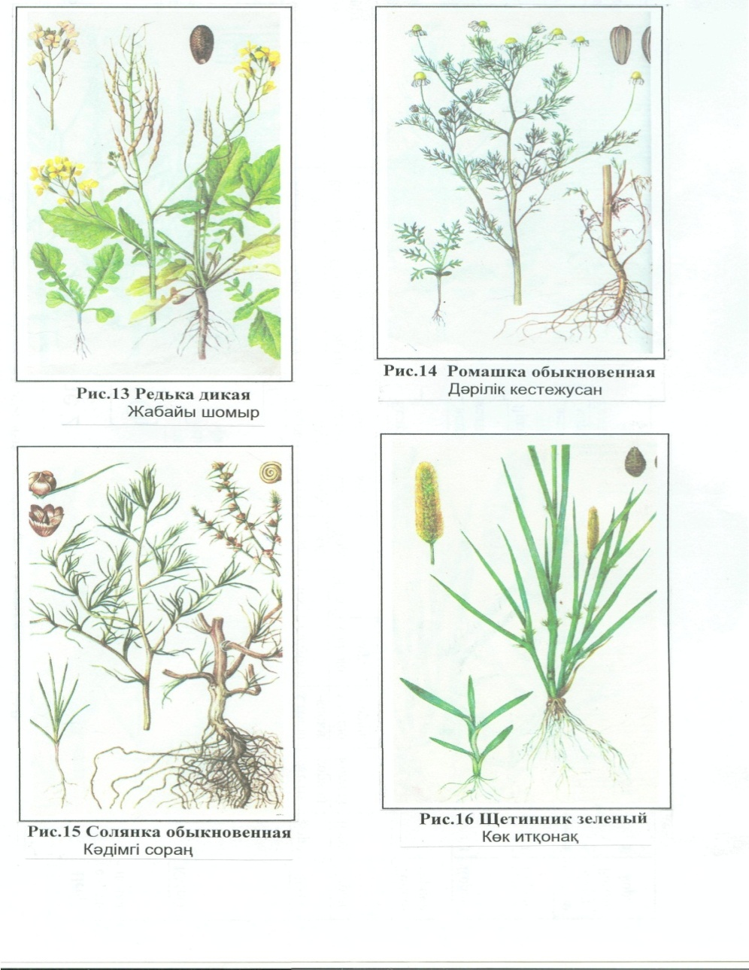
Шөптесін өсімдіктерде керісінше өсімдіктердің жер астындағы мүшелерінің массасы жер үстіндегі мүшелері салмағынан көп жағдайда бірнеше есе артық болады.

Slide 14
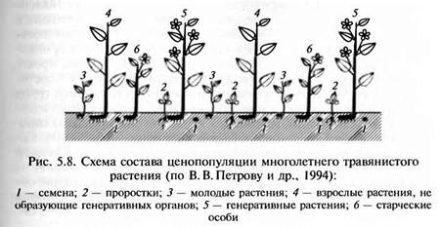
4. ФИТОЦЕНОЗДАРДЫ ҚҰРАЙТЫН ЦЕНОПОПУЛЯЦИЯЛАРДЫҢ ҚАСИЕТТЕРІ
Ценопопуляция – фитоценоздардың ішіндегі бір түрдің особьтарының жиынтығы. Ғылымға Т.А. Работнов енгізген.

Slide 15
5. ӨСІМДІКТЕРДІҢ ЖЕКЕ ДАМУЫНЫҢ КЕЗЕҢДЕРІ МЕН ТІРШІЛІК КҮЙЛЕРІ
Дербес организмдердің жасын дәл анықтауға болмайтын жағдайда, популяция әртүрлі жастық топтарға кіретін дербес организмдердің арақатынасымен сипатталады. Тұқымынан көбейетін көпжылдық өсімдіктерді жастық топтарға бөлудің негізінде олардың тіршілік циклдарын 4 кезеңге бөлу жатады.

Slide 16
1. Жасырын (латентный) – бірінші тыныштық кезеңі.
2. Виргнильдік (қыздық кезеі) – тұқымның өсуінен бастап дербес оганизмнің генеративті жолмен көбеюіне дейін.
3. Генеративтік кезең.
4. Сенильдік (кәрілік) кезең.

Slide 17
Sm – алғашқы тыныштық күйіндегі дербес организмдер тобы;
Pl – алғашқы жапырақтар ассимиляциясы және тұқымдағы заттар есебінен аралас қоректену; ұрықтық құрылыстың сақталуы; тұқымжарнақ; алғашқы тұқымжарнақтық өркен, тамыр;
I – дене құрылысы қарапайым , ересек дербес организмдерге сәйкес белгілері және қасиеттері қалыптаспаған;
Im – ювенильдік кезең мен ересек кезең арасындағы өтпелі кезеңге сәйкес белгілер мен қасиеттердің болуы;
W – ересек өсімдіктерге сәйкес жапырақтардың, өркендердің және тамырлардың басымдылығы;
g 1 - ересек өсімдіктерге тиісті құрылыстардың ары қарай дамуы; генеративтік өркендердің пайда болуы; қурау әлі жоқ немесе тек алғашқы белгілері ғана бар;
g2 – тіршілік формасының біржола пайда болуы; генеративтік өркендердің жоғарғы дәрежеде пайда болуы, жаңадан пайда болу мен қурау процестерінің тепе-теңдігі;
g3 – тіршілік формаларының қарапайымдалуы; қурау процесінің жаңадан пайда болу процесінен басымдылығы;
Ss – тіршілік формасының одан әрі қарапайымдалуы;
S – тіршілік формасының шегіне жеткенше қарапайымдалуы; жаңару бүршіктерінің пайда болу қаблеттілігі жоғалады.
Sc – тірі өркендер жоқ; өсімдіктің өлген бөлшектері басым, өте сирек бұйыққан бүршіктер кездеседі.

Slide 18
6. ЦЕНОПОПУЛЯЦИЯ ҚҰРАМЫНЫҢ ӘРТҮРЛІЛІГІНІҢ МАҢЫЗЫ
Ценотикалық популяция - ол түрдің тиісті фитоценозда өмір сүру формасы, оның осы жағдайда мекендеуге бейімделу формасы. Ол өсімдіктің тіршілік стратегиясын бейнелейді. Ценотикалық популяцияның санын және құрамын анықтайтын өсімдіктің бейімделу қасиеттерінің маңыздылары мыналар:
Тұқымдардың бірден өнбей және топыраққа көмілген ұзақ уақыт өмірге төзімділігін сақтау;
Жарықтың , минералды заттардың және судың жеткіліксіз жағдайында ұзақ ювенильді және имматурлы күйінде қалу қаблеттілігі;
Ересек өсімдіктердің ұзақ уақыт өсіп жетілуге қолайсыз жағдайда шыдап, өлмей тек күйін өзгертіп сақталу қаблеттілігі;

Slide 19
7. ЦЕНОТИКАЛЫҚ ПОПУЛЯЦИЯЛАРДЫҢ ЖАҒДАЙЫ ЖӘНЕ ТИПТЕРІ
Түрдің ценопопуляциясының ерекшеліктері тек қана оның экологиялық және биологиялық қасиеттерімен ғана емес сонымен қатар түр құрамына кіретін фитоценоздармен және ондағы түрдің алатын орнымен анықталады. Ценопопуляциялардың жеке типтерінің ішінде олардың жастық, маусымдық, әр жылдық және сукцессиялық күйлерін ажыратуға болады.

Slide 20
Популяцияның сукцессивті дамуын алғаш рет Т.А. Работнов (1950) бейнелейді. Ол ценопопуляцияның 3 типін ажыратты:
1. инвазионды
Түрдің фитоценозға кіруінің алғашқы стадиясы
2. қарапайым
Ең кең тараған ценопопуляциялар, фитоценозға орналасып, генеративтік немесе вегетативтік жолмен табысты көбейетін түрлерге тән;
3. регрессивті
Ценопопуляцияларда тұқымнан немесе вегетативтік жолмен көбеюге маманданған мүшелерден жаңа дербес организмдердің пайда болуы тоқтаған.

Slide 21
Назарларыңызға рахмет!

